Slide 1
Областная неделя профилактики употребления табачных изделий или потребления никотиносодержащей продукции «Мы за чистые легкие!» МБОУ г. Иркутска СОШ № 42

Slide 2
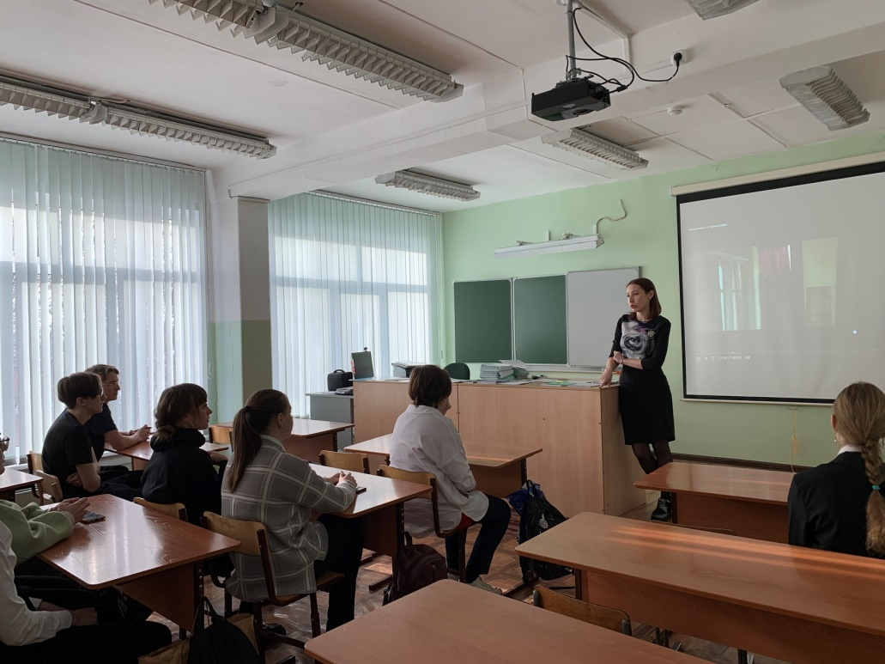
Профилактическое занятие «Обсуждение фильма «4 ключа к успеху»

Slide 3
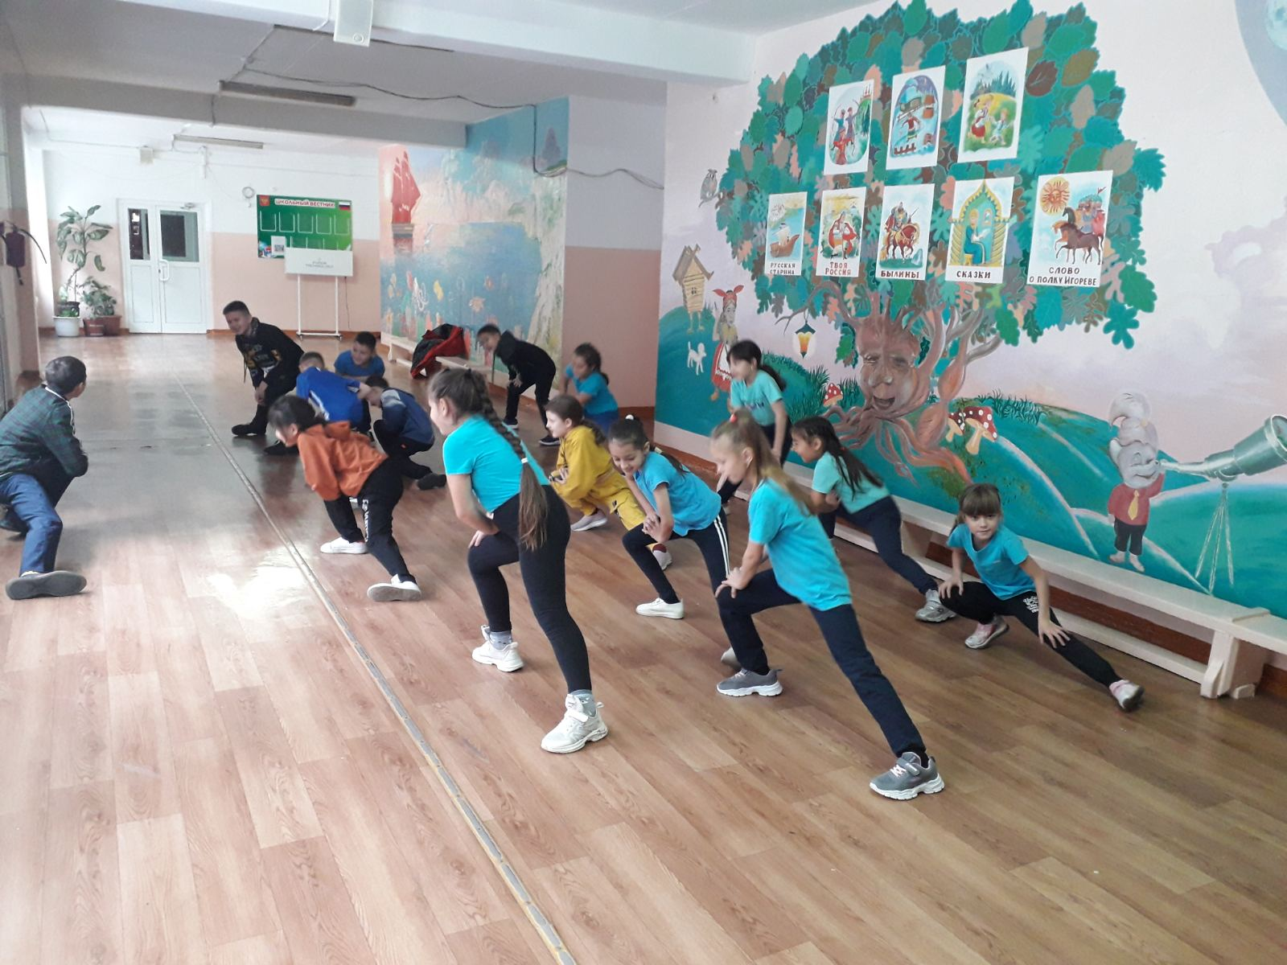
Проведение мероприятий «Полезные переменки»

Slide 4
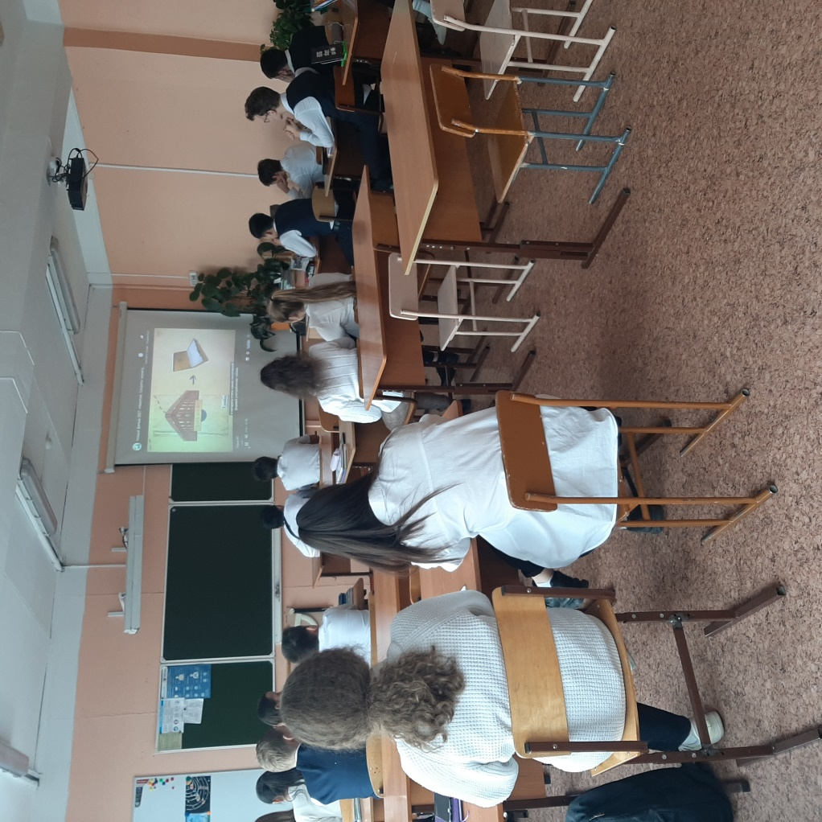
Транскрибация фильма «Никотин. Секреты манипуляции»

